Slide 1
Programación Orientada a Objetos
Capítulo 2
Comprender las definiciones de clase
Tutor: Manuel Fernández Barcell
Centro Asociado de Cádiz
http://prof.mfbarcell.es

Slide 2
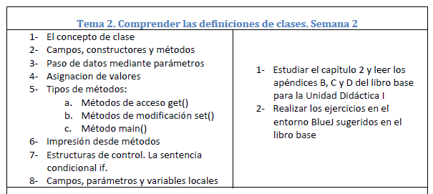

Slide 3
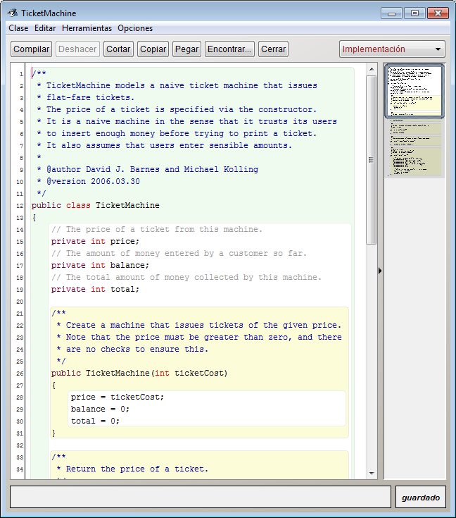
2.1 Máquina expendedora
Los clientes insertan el dinero y la máquina imprime billete
Lleva el control del dinero acumulado

Slide 4
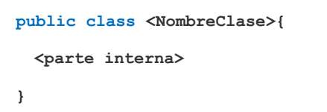
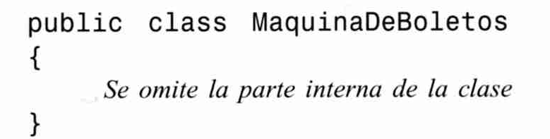
2.2 Examen de la definición de clase
Ver código fuente del ejemplo MaquinaDeBoletos (naive-ticket-machine)
Por convenio, los nombres de las clases comienzan
siempre con una letra mayúscula.
2.3 La cabecera de la clase

Slide 5
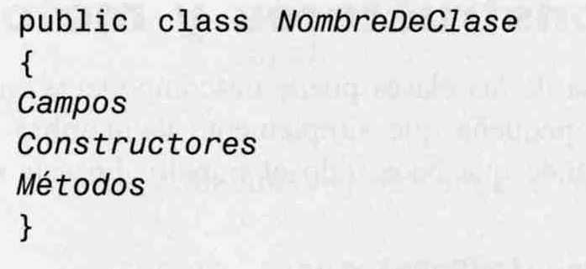
2.4 Campos, constructores y métodos
Los campos almacenan los datos para que cada objeto los use
Los constructores permiten que cada objeto se configuren adecuadamente cuando es creado. Inicialización del objeto
Los métodos implementan el comportamiento de los objetos

Slide 6
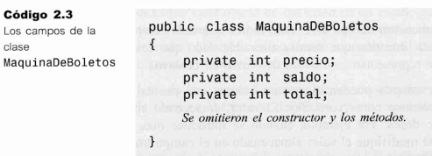
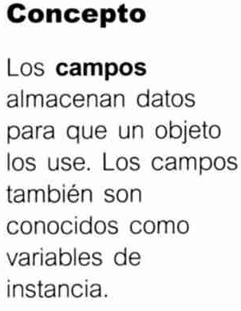
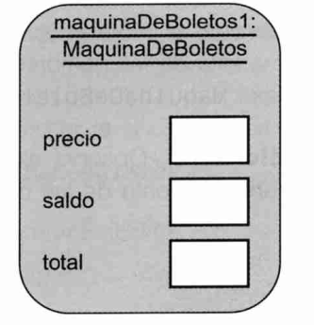
2.4.1 Campos

Slide 7
Campos
|private/public| <tipo> <nombreCampo> |= <valorInicial>|;
Almacenan datos de manera persistente dentro de un objeto y son accesibles para todos los métodos del objeto.
Son conocidos como variables de instancia
Se definen fuera de los constructores y de los
métodos.
Mantienen el estado actual de un objeto.
Tienen un tiempo de vida que finaliza cuando termina
el objeto.
  El tiempo de vida de una variable describe cuánto tiempo continuará existiendo la variable antes de ser destruida
El alcance de los campos es la clase.
  El ALCANCE de una variable define la sección de código en la que la variable puede ser accedida.

Slide 8
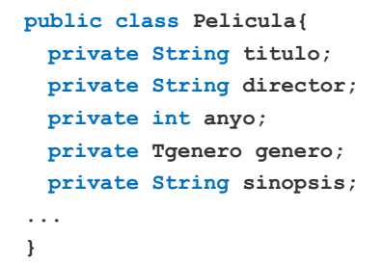
Campos o Variables de instancia
Para definir una variable de instancia dentro de una clase seguiremos el siguiente patrón:
  Normalmente, comienzan con la palabra clave private.
  Incluyen un nombre de tipo, int, String, etc.
  Incluyen un nombre elegido por el usuario.
  Terminan en punto y coma.

Slide 9
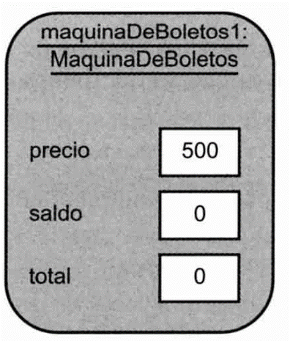
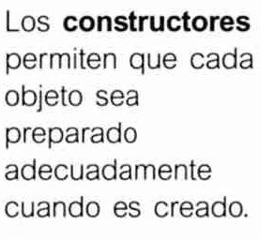
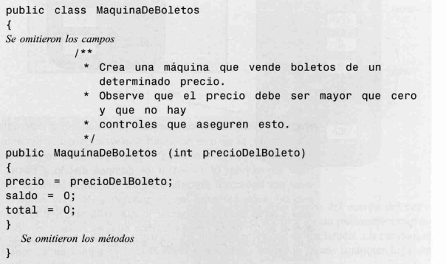
2.4.2 Constructores

Slide 10
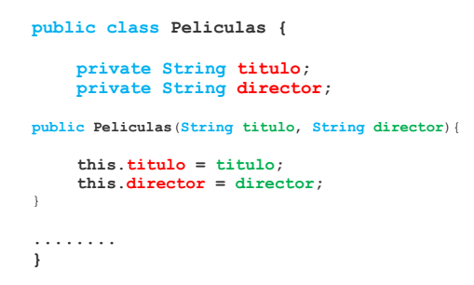
Constructores
El constructor inicializa el objeto en un estado razonable.
Tienen el mismo nombre que la clase en la que son definidos.
El nombre del constructor sigue inmediatamente a la palabra public.
Los campos del objeto se inicializan en el constructor, bien con valores fijos, o bien con parámetros del propio constructor.
En Java todos los campos son inicializados automáticamente con un valor por defecto, si es que no están inicializados explícitamente.
El valor por defecto para los campos enteros es 0.
Sin embargo, es preferible escribir explícitamente las asignaciones.
No hay ninguna desventaja en hacer esto y sirve para documentar lo que está ocurriendo realmente.

Slide 11
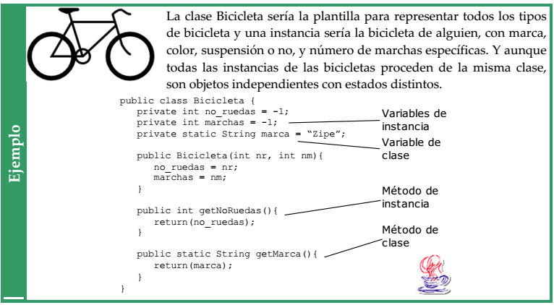

Slide 12
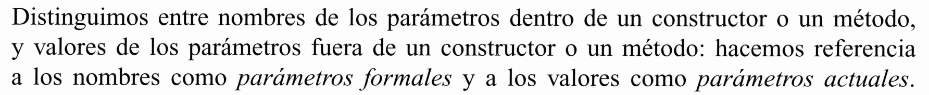
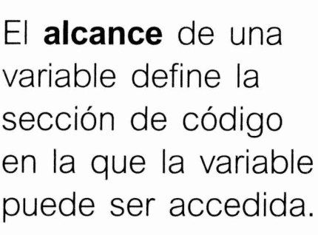
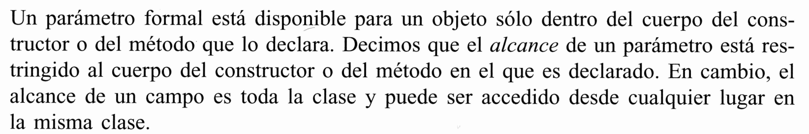
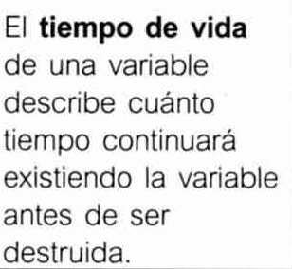
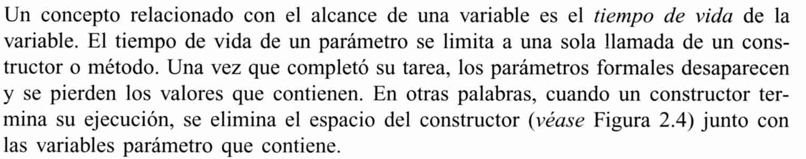
2.5 Parámetros: recepción de datos
Los constructores y los métodos reciben valores mediante los parámetros

Slide 13
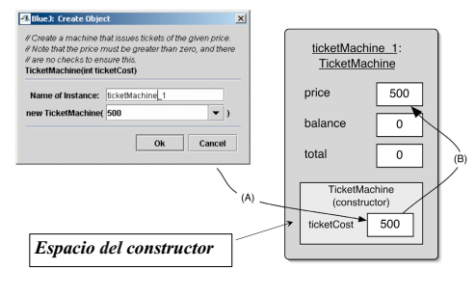

Slide 14
Parámetros
La manera en que los constructores y los métodos reciben valores es mediante sus Parámetros.
Son otro tipo de variable, igual que los campos y permiten almacenar valores.
Se utilizan para almacenar datos.
Se definen en el encabezado de un constructor o un método.
Transportan datos que tienen su origen fuera del constructor o método y hacen que esos datos estén disponibles en el interior del constructor o método.

Slide 15
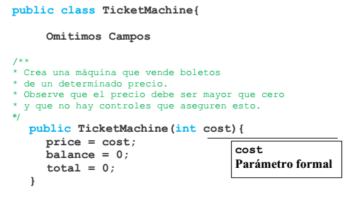
Distinguimos entre:
  Nombres de los parámetros dentro de un constructor o un método.
  Valores de los parámetros fuera de un constructor o un método.
Hacemos referencia:
  A los nombres como parámetros formales.
  A los valores como parámetros reales.

Slide 16
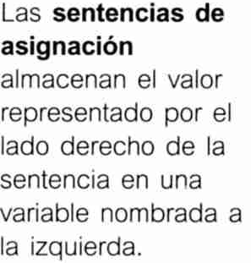

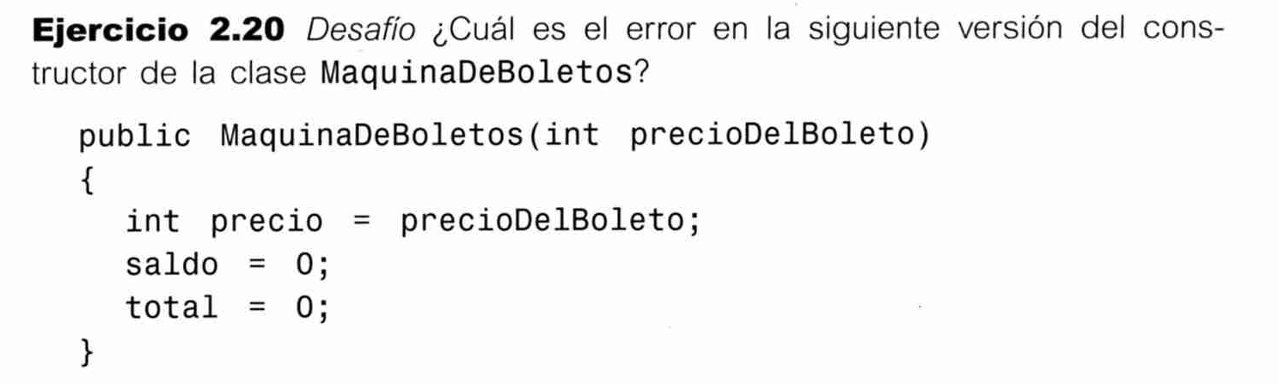
2.6 Asignación

Slide 17
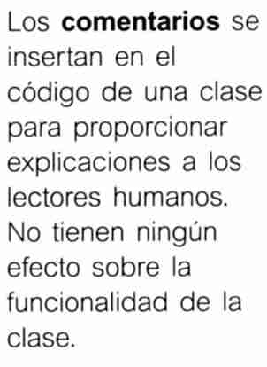
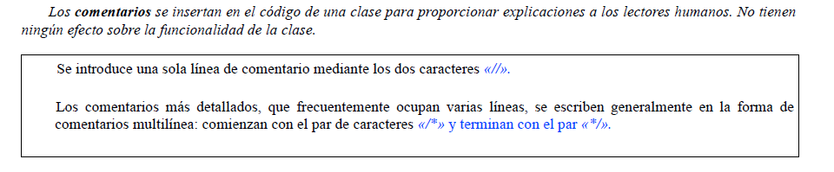
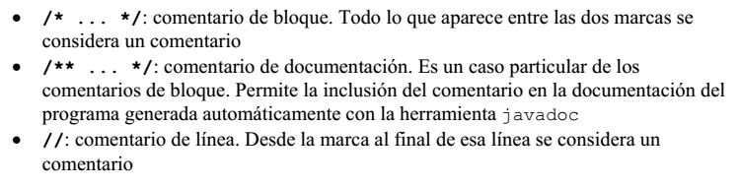
Comentarios

Slide 18
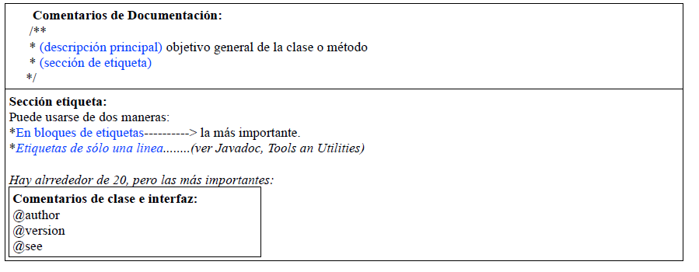
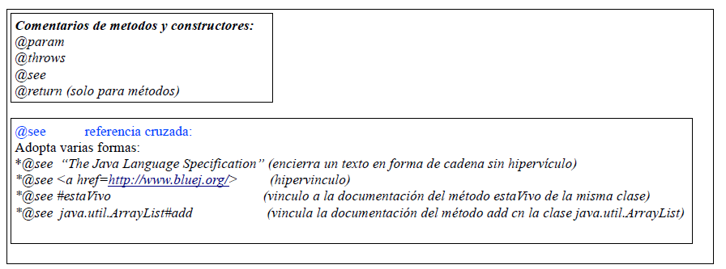

Slide 19
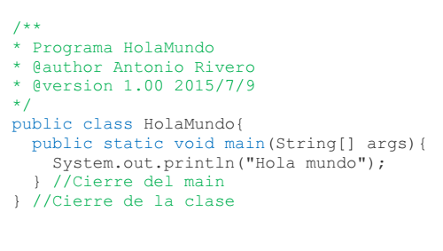
Se debe poner un comentario:
  Al principio de cada archivo con la descripción y objetivo del mismo.
  Antes de cada método, explicando para qué sirve.
  Antes de cada algoritmo, explicando qué hace el algoritmo.
  Antes de cada definición de estructura de datos, indicando cuál es su objetivo.
  Antes de cada parte significativa del programa.

Slide 20
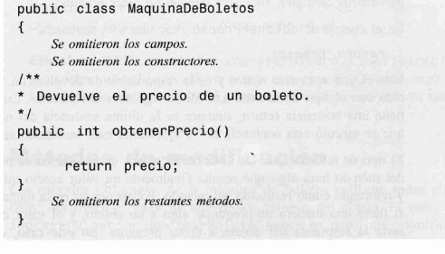
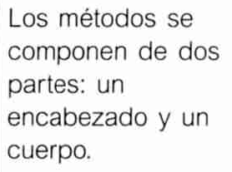
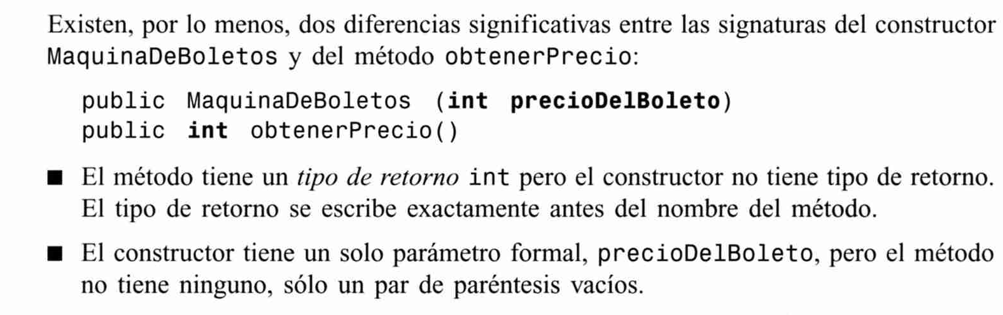
2.7 Métodos
Los métodos implementan el comportamiento de los objetos

Slide 21
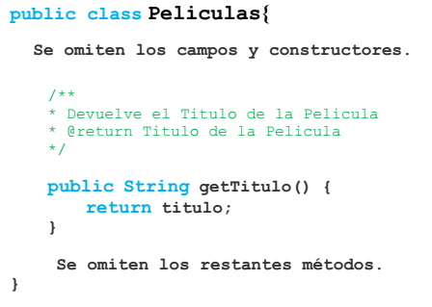
Return
Es la responsable de devolver un valor que coincida con el tipo de retorno de la signatura del método.
Cuando un método contiene una sentencia return, siempre es la última sentencia que se ejecuta del mismo porque una vez que se ejecutó esta sentencia no se ejecutarán más sentencias en el método.
Los tipos de retorno y las instrucciones de retorno funcionan conjuntamente.
  Una llamada a un método es una especie de pregunta que se la hace el objeto y el valor de retorno proporcionado por el método es la respuesta que el objeto da a esa pregunta.

Slide 22
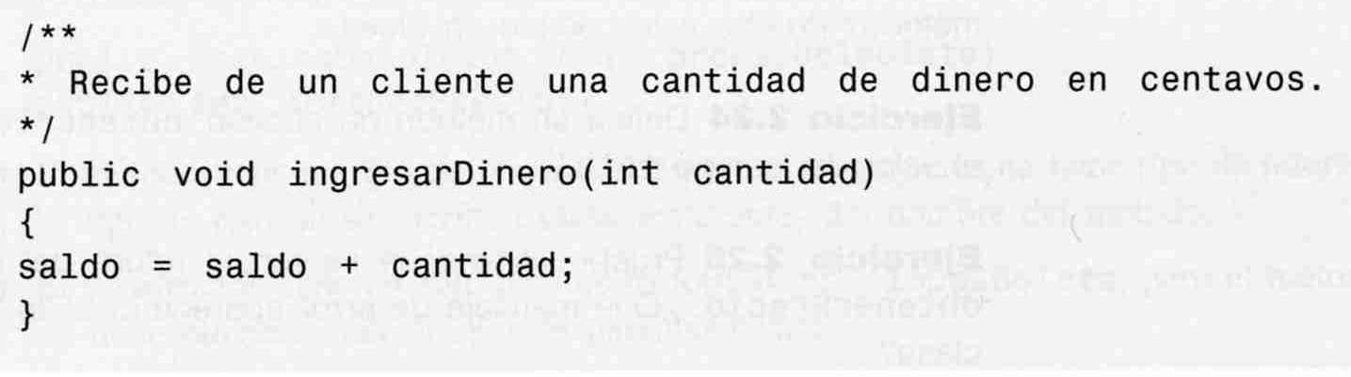
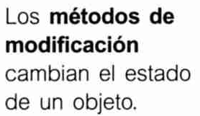
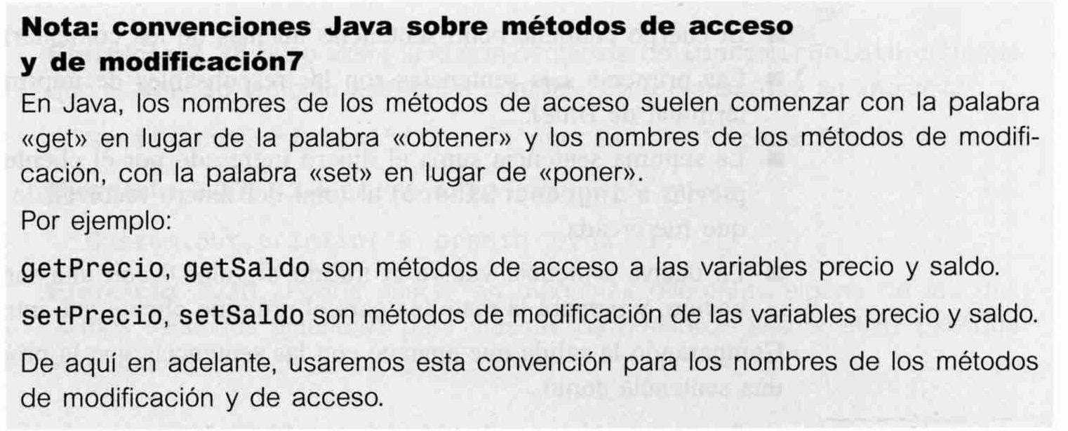

2.8 Métodos selectores y mutadores

Slide 23
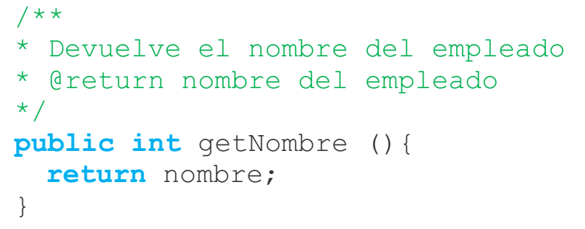
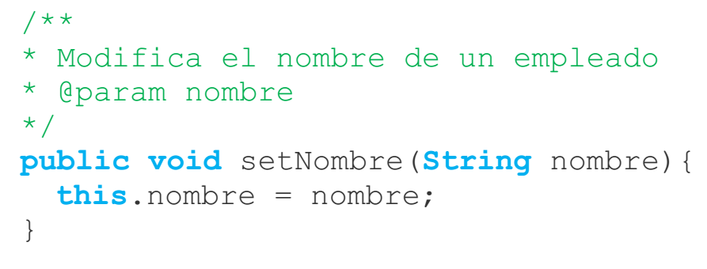

Slide 24
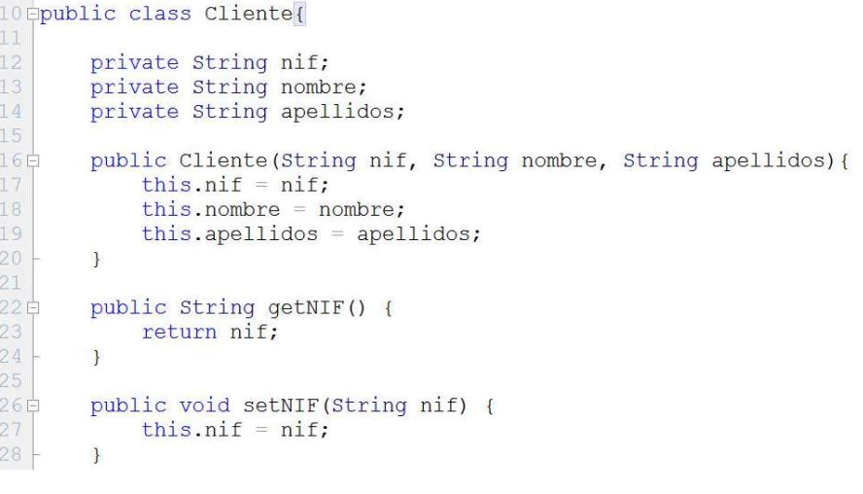

Slide 25
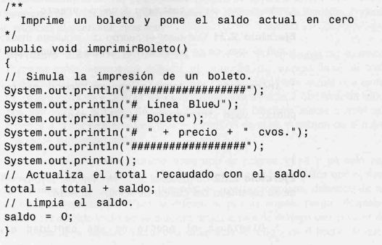
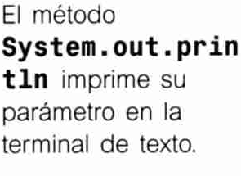
2.9 Impresión desde métodos

Slide 26
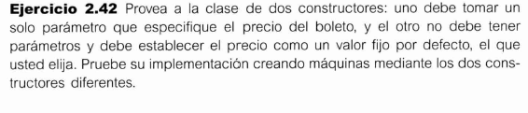
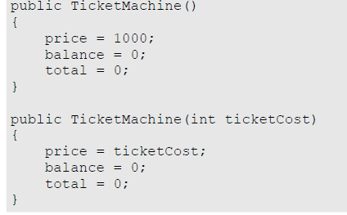
Ejercicio 2.44

Slide 27
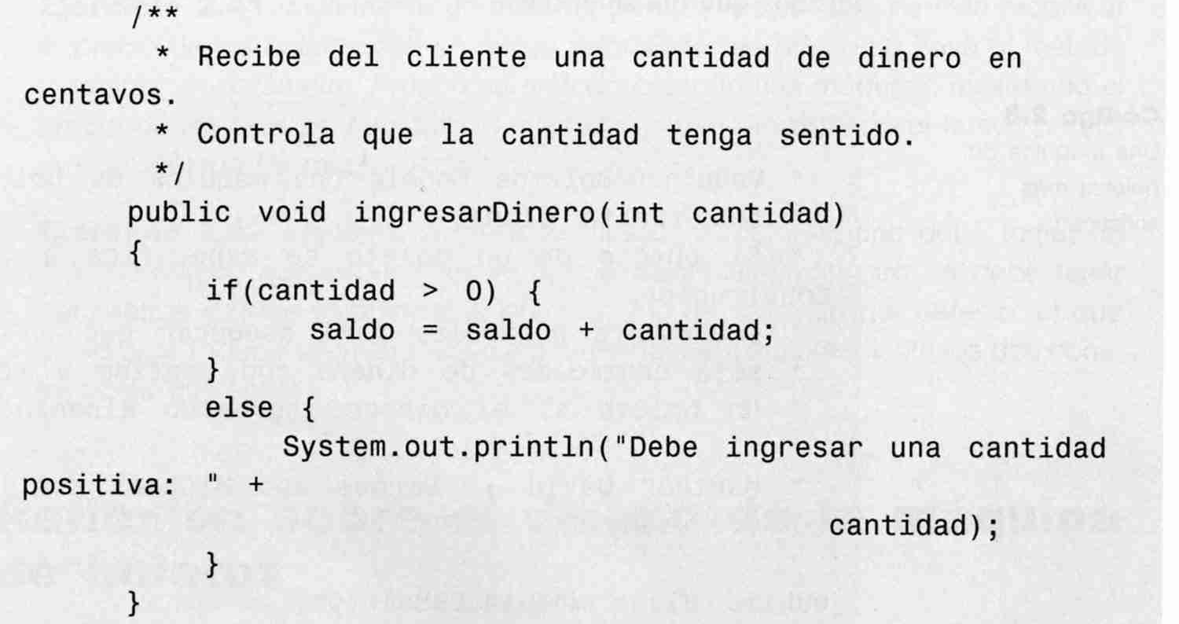
2.12 Máquina mejorada
Ver código de Better-ticket-machine

Slide 28
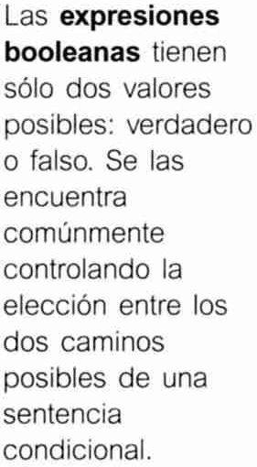
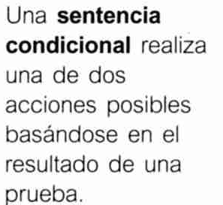
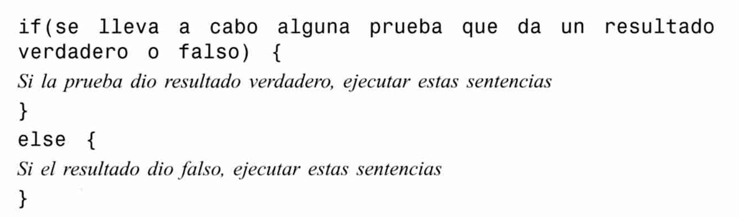
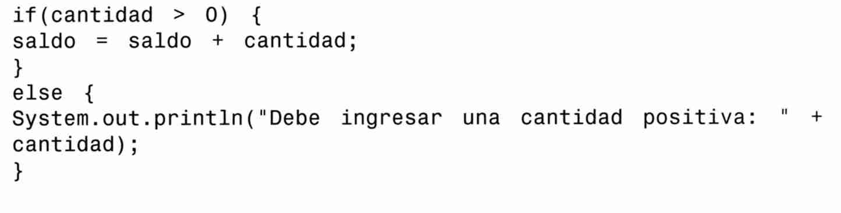
2.13 Sentencia condicional

Slide 29
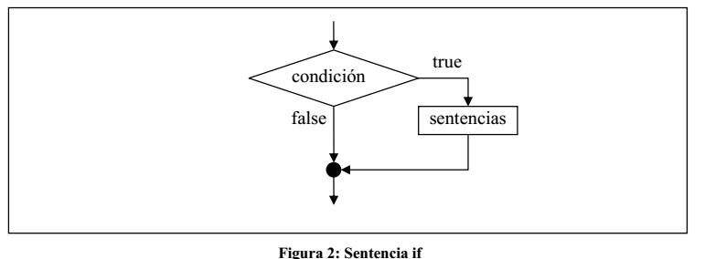
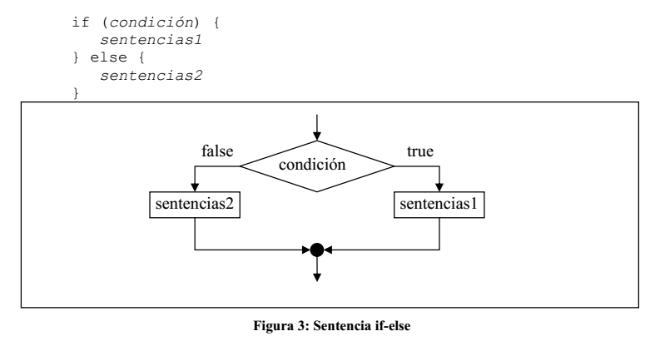

Slide 30

2.14 Ejemplo adicional de sentencia condicional

Slide 31

2.15 Representación visual del ámbito

Slide 32


2.16 Variables locales

Slide 33
Variables locales
Se declaran dentro del cuerpo de un constructor o de un método.
Las declaraciones son muy similares a las declaraciones de los campos pero las palabras private o public nunca forman parte de ellas.
Es muy común inicializarlas cuando se declaran.
Se crean cuando se invoca un método.
Se destruyen cuando el método termina.
Se usan frecuentemente como lugares de almacenamiento temporal para ayudar a un método a completar su tarea.
Podemos considerarlas como un almacenamiento de datos para un único método.
Su alcance y tiempo de vida se limitan a los del constructor o método

Slide 34

2.17 Campos, parámetros y variables locales

Slide 35

Campos, parámetros y variables locales

Slide 36



Slide 37
Ámbito
http://puntocomnoesunlenguaje.blogspot.com.es/2012/04/paso-de-parametros-en-java-y-ambito-de.html

Slide 38

2.20 Revisión de lab-classes
Ver código de lab-classes (tema 01)

Slide 39
2.21 Invocación de métodos
/**
* Return the login name of this student. The login name is a combination
* of the first four characters of the student's name and the first three
* characters of the student's ID number.
*/
public String getLoginName()
{
return name.substring(0,4) + id.substring(0,3);
}

Slide 40

2.22 Experimentación con expresiones: Code Pad

Slide 41


Slide 42


Slide 43

Resumen de conceptos

Slide 44

Resumen de conceptos

